Slide 1
C# Einsteiger Kurs
Richtig Programmieren lernen

Slide 2
Wieso C#?
Einfach zu lernen
Viele Anwendungsgebiete
Gute Performance
Objektorientierte Programmiersprache

Slide 3
Kursaufbau
Erklärungsvideo mit Beispielen
Beispiele zum selberlösen
Lösungsvideo
Challenges
„Learning by doing“

Slide 4
IDE – Integrated Development Environment
Visual Studio
Unterstützt den Programmierer
Autovervollständigung
Debugging
Projekte erstellen
Mehr Übersicht

Slide 5
Was ist Programmieren
Dem Computer Befehle geben
Sequentielle Abarbeitung der Befehle
Computer kann unseren Code nicht lesen
Übersetzung des Codes mittels Compiler
Aufteilung eines Problems in Teilprobleme
Zusammenfügen der gelösten Probleme

Slide 6
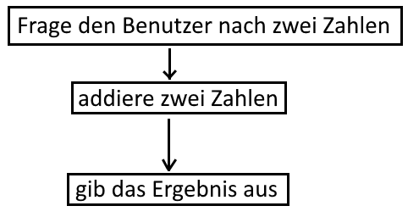
Was ist ein Algorithmus
Ein Plan zur Problemlösung
Schritte zur Lösung des Problems
Reihenfolge der Befehle

Slide 7
Fragen und Antworten
Tritt unserem Discord Server bei LINK
Schau in den Resourcen im Video nach
Auf Github findest du alle Resourcen
Schreib mir eine Mail
Frag im Udemy Kurs nach

Slide 8
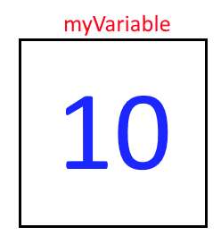
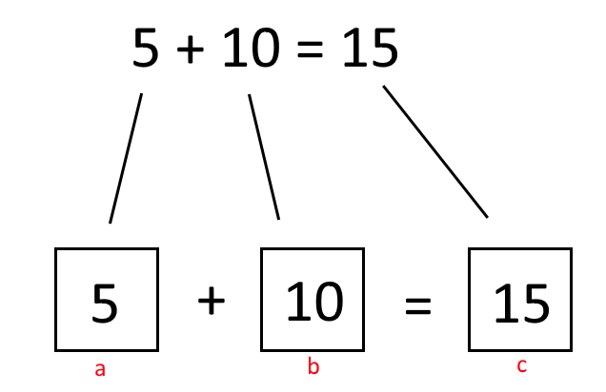
Variablen
Name
Type
Wert

Slide 9
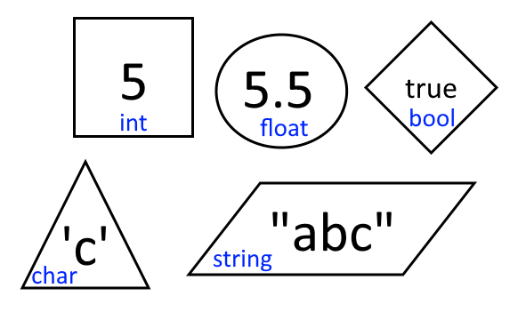
Datentypen
string – Text
char – Zeichen
int – Zahl ohne Komma
double/float – Zahl mit Komma
bool – Logischer Wert (true/false)

Slide 10
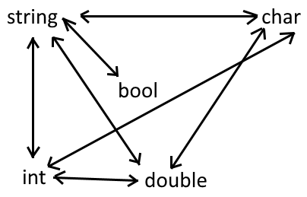
Konvertierung
Implizit (automatisch)
Explizit
Casting
Konvertierungfunktionen

Slide 11
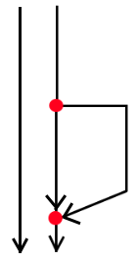
Kontrollstrukturen (1)
Abfragen
Nicht linearer Ablauf
If-Zweig
Else-Zweig

Slide 12
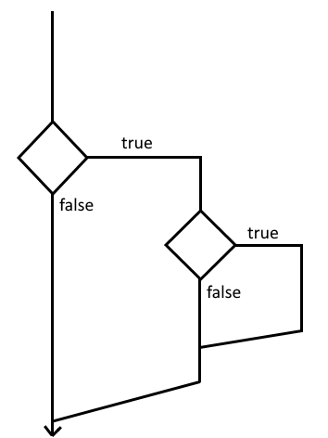
Kontrollstrukturen (2)
If in einem if
Ineinander verschachtelt
Komplexere Abfragen möglich

Slide 13
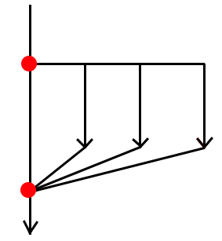
Kontrollstrukturen (3)
Mehrere optionale Wege
Else-if-Zweig
Switch

Slide 14
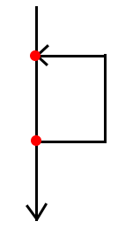
Kontrollstrukturen (4)
Schleifen
Wiederholen von Befehlen
Abbruchbedingung

Slide 15
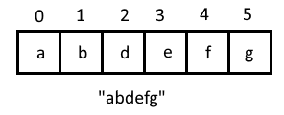
Strings
Folge aus Zeichen
Jedes Zeichen hat einen Index
Zeichen sind unveränderbar

Slide 16
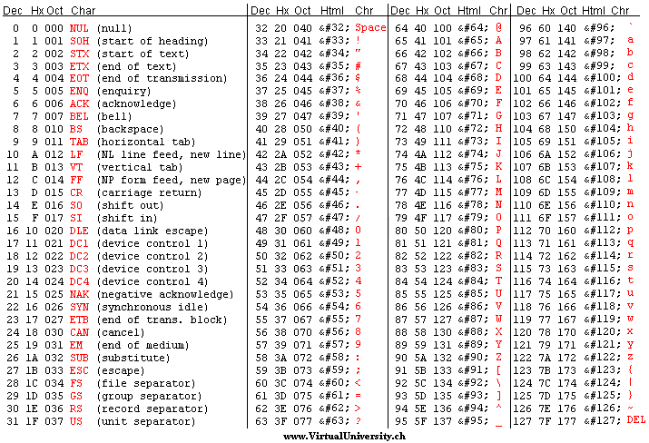
Character
Char hat einen int Wert
Char -> int
Int -> char
ASCII-Tabelle

Slide 17
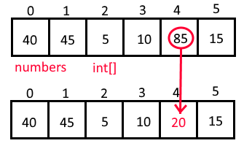
Arrays
Variable -> Box
Array -> Bücherregal
Viele Werte vom gleichen Typ
Fixe Länge
Index
Werte sind veränderbar (String)

Slide 18
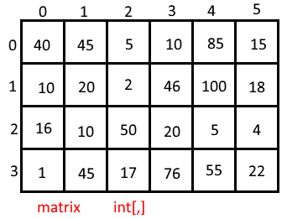
2D Array
Y und X Koordinate
Fixe Zeilen und Spalten Länge
[,] – Index
„Spielbrett“

Slide 19
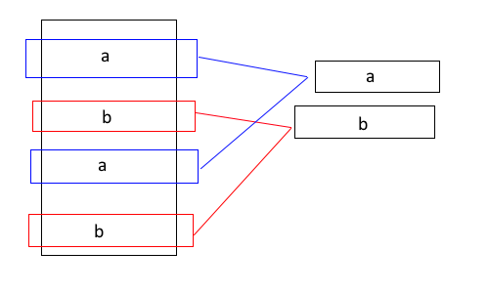
Funktion
Code extrahieren
Wiederverwendbar
Lesbarer
Teile
Rückgabewert
Name
Parameter

Slide 20
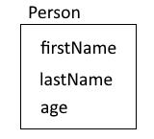
Struktur
Gruppieren von Variablen
Objekte aus der Welt abbilden
Lesbarer
Wiederverwendbarkeit

